Slide 1
TFC – XML y Web Semántica
Generación de metadatos semánticos mediante juegos on-line
Autor:
Consultor:
Carlos Roig Gordillo
Joan Casas Roma
Junio 2011

Slide 2
Contenido
Evolución de la Web
Web Semántica
GWAP
Prototipo GWAP
Conclusiones
Evolución de la Web
Web Semántica
GWAP
Prototipo GWAP
Conclusiones

Slide 3
Evolución de la Web
Web 1.0
Personas conectándose a la web.
Web 2.0
Personas conectándose a personas.
Web 3.0
Aplicaciones web conectándose a aplicaciones web.
Evolución de la Web
Web Semántica
GWAP
Prototipo GWAP
Conclusiones

Slide 4
Web 1.0
Personas conectándose a la web.
Generador
Consumidor
Evolución de la Web
Web Semántica
GWAP
Prototipo GWAP
Conclusiones

Slide 5
Web 2.0
Personas conectándose a personas.
G/C
G/C
G/C
G/C = Generador/Consumidor
Evolución de la Web
Web Semántica
GWAP
Prototipo GWAP
Conclusiones

Slide 6
Web 3.0
Aplicaciones web conectándose a aplicaciones web.
G/C
G/C
G/C
G/C = Generador/Consumidor
Evolución de la Web
Web Semántica
GWAP
Prototipo GWAP
Conclusiones

Slide 7
Problemas de la Web actual
16.94 billones
de páginas indexadas
Evolución de la Web
Web Semántica
GWAP
Prototipo GWAP
Conclusiones

Slide 8
¿Qué es?
Director
de cine
href
href
href
directorDe
directorDe
directorDe
Película
Película
Película
href
perteneceAl
href
href
perteneceAl
perteneceAl
href
Género
Género
aGanado
Web actual
Premio
Web Semántica
Evolución de la Web
Web Semántica
GWAP
Prototipo GWAP
Conclusiones

Slide 9
Ontología, pilar fundamental
“Una ontología es una
especificación explícita y formal
de una conceptualización.”
Gruber, Thomas R en A translation approach to portable ontology specifications (June 1993).
Evolución de la Web
Web Semántica
GWAP
Prototipo GWAP
Conclusiones

Slide 10
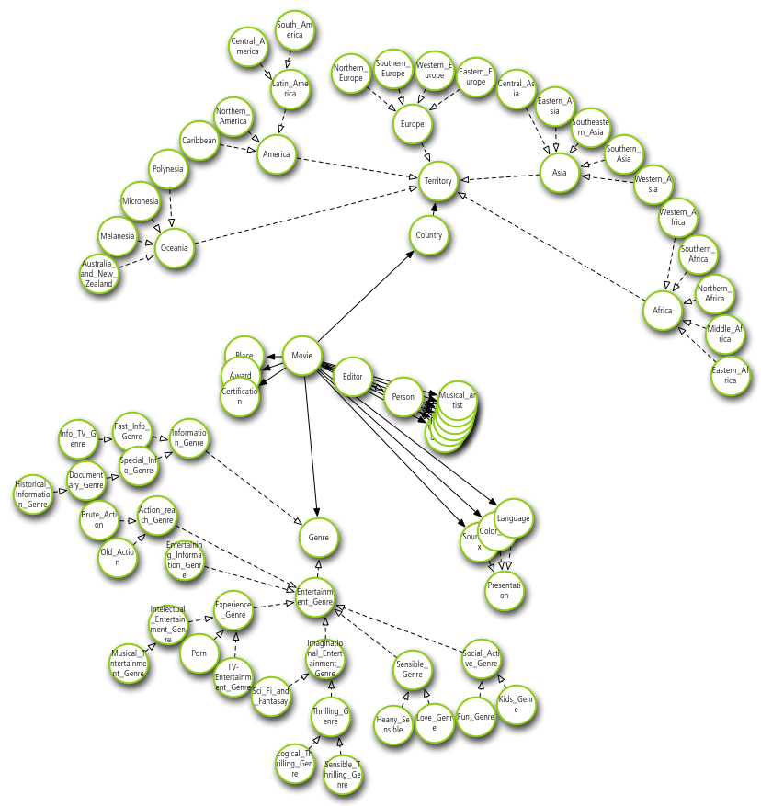
Componentes de una ontología
Conceptos
Relaciones
Funciones
Instancias
Axiomas
Evolución de la Web
Web Semántica
GWAP
Prototipo GWAP
Conclusiones

Slide 11
Tecnologías de la Web Semántica
SPARQL
OWL
Representación e identificadores
RDFS
Estructura
Intercambio de datos
RDF
Taxonomías
XML
Ontologías
URI
UNICODE
Consultas
Evolución de la Web
Web Semántica
GWAP
Prototipo GWAP
Conclusiones

Slide 12
Problemas de la Web Semántica
Tecnologías complejas.
Mucha información a procesar.
Muchos puntos de vista para un mismo concepto.
Falta de procesos automáticos o semiautomáticos,
para la generación de datos semánticos.
Evolución de la Web
Web Semántica
GWAP
Prototipo GWAP
Conclusiones

Slide 13
GWAP (Games With A Purpose)
Solución a un problema
Entretenimiento
Cooperación
Generación de metadatos
Evolución de la Web
Web Semántica
GWAP
Prototipo GWAP
Conclusiones

Slide 14
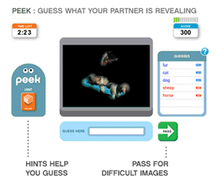
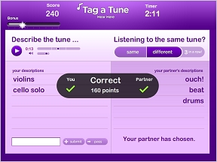
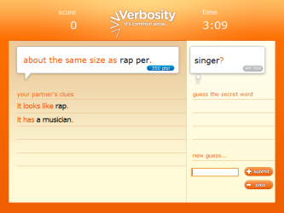
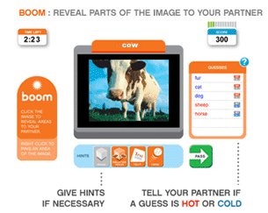
Ejemplos GWAP
Verbosity
TagATune
Peekaboom
Evolución de la Web
Web Semántica
GWAP
Prototipo GWAP
Conclusiones

Slide 15
Prototipo GWAP
Registrarse
Iniciar
sesión
Visitante
Usuario
Jugar
partida
Subir fotogramas
Ver
perfil
Ver fotogramas
Validar
partida
Generar fichero OWL
Evolución de la Web
Web Semántica
GWAP
Prototipo GWAP
Conclusiones

Slide 16
Tecnologías y herramientas usadas
Evolución de la Web
Web Semántica
GWAP
Prototipo GWAP
Conclusiones

Slide 17
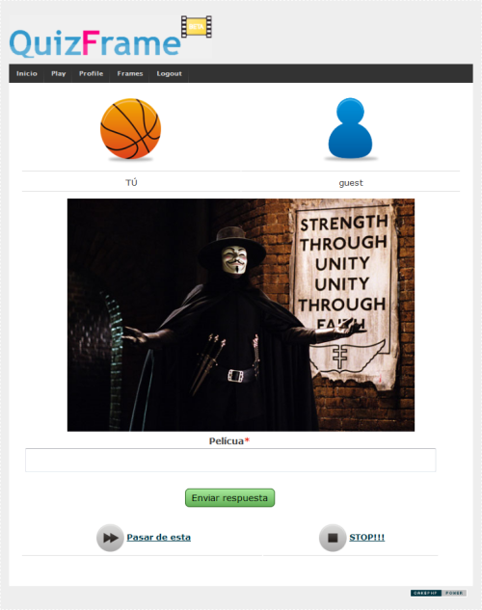
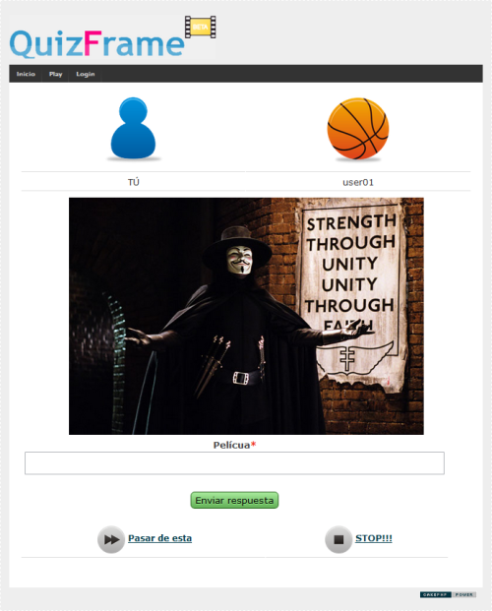
Partida
V de Vendetta
V de Vendetta
Evolución de la Web
Web Semántica
GWAP
Prototipo GWAP
Conclusiones

Slide 18
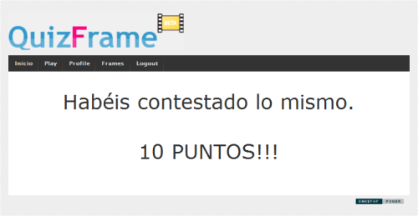
Partida
Evolución de la Web
Web Semántica
GWAP
Prototipo GWAP
Conclusiones

Slide 19
Partida
V de Vendetta
Marcelino pan y vino
Evolución de la Web
Web Semántica
GWAP
Prototipo GWAP
Conclusiones

Slide 20
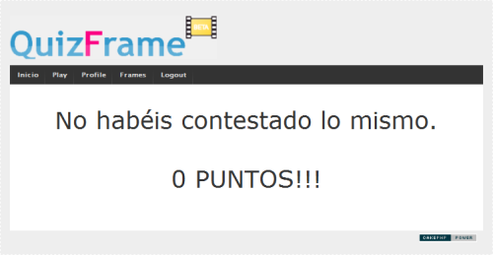
Partida
Evolución de la Web
Web Semántica
GWAP
Prototipo GWAP
Conclusiones

Slide 21
Conclusiones
1
En la Web Semántica la información será interpretada por los ordenadores.
2
Las ontologías representarán el conocimiento de internet.
3
GWAP como proceso de generación de datos semánticos.
4
Futuras líneas de desarrollo del prototipo.
Evolución de la Web
Web Semántica
GWAP
Prototipo GWAP
Conclusiones

